Slide 1
臺北市社會治安-竊盜犯罪
03/28
第4組
許又元 李悅 王品琪

Slide 2
研究動機
資料來源
目錄/contents
資料處理
視覺化
價值與結論

Slide 3
研究動機
近年社會治安的關注度提高，多數組員住在臺北或在臺北就業，瀏覽平台資料時發現臺北市有提供竊案的統計資料，與我們的生活圈息息相關，從之瞭解北市各區需要注意的類型
Notes:
語速需要放慢

Slide 4
資料來源
1
政府開放資料平台
住宅竊盜、汽車竊盜、自行車竊盜、機車竊盜、搶奪、強盜等六種案類犯罪
2
臺北市統計資料庫查詢系統
警力配置統計資料 –108~110年
家庭設備(汽、機車)的普及率–108~109年

Slide 5
原始資料
住宅竊盜、汽車竊盜、自行車竊盜、機車竊盜、街頭隨機搶奪、街頭隨機強盜
隨機發生，且資料過少 →
統計年度有落差→
發生地點及時段的格式不一致 →
刪除
只取107年至110年
手動修正
警力配置統計資料
家庭設備(汽、機車)的普及率

Slide 6
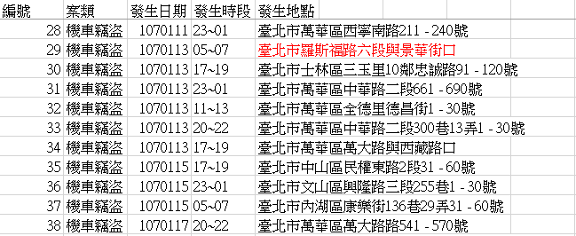
原始資料

Slide 7
步驟與方法
以excel統整資料欄位
Left,Rigft,Mid,Concat,Vlookup
合併5個檔案成工作表
導入視覺化軟體
增加補充資料

Slide 8
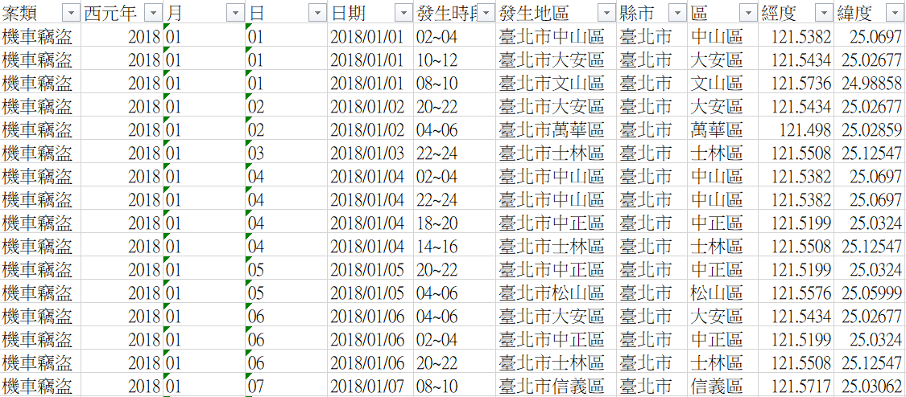
原始資料

Slide 9
步驟與方法
以excel統整資料欄位
Left,Rigft,Mid,Concat,Vlookup
合併5個檔案成工作表
經緯度顯示異常
導入視覺化軟體
時段呈現異常
→使用篩選功能
家庭設備(汽、機車)的普及率
增加補充資料
警力配置統計資料

Slide 10
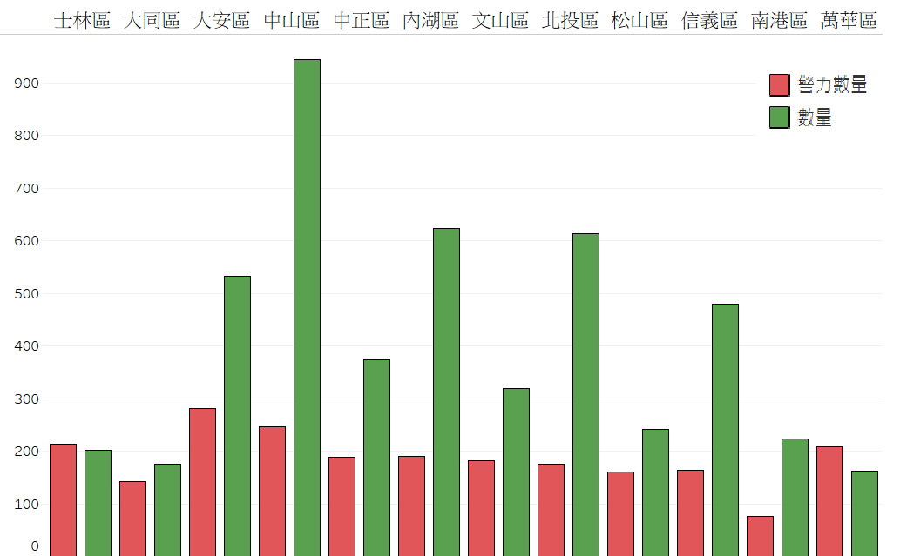
警力配置
警力
守望相助隊
Notes:
可以跟4種類別放一起呈現

Slide 11
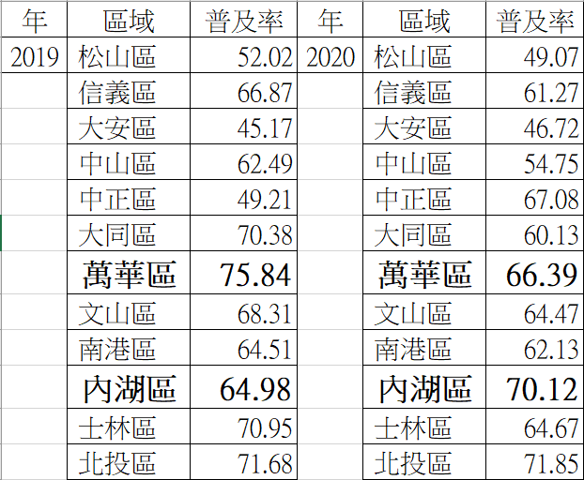
家庭設備-機車普及率

Slide 12
價值與結論
萬華區須注意機車安全
大安區須注意自行車
中山區須注意住宅安全
士林區四種竊盜案件發生數量皆為前幾名，需要特別關注
提供社區提升生活安全品質建議
Notes:
結論跟分析連結性不高(時段分析只有輕描淡寫callback)，要講得更準確

Slide 13
Q & A
Notes:
建議
用字要統一
可以在最後有資料補強建議
分析可以再更犀利，更有建設性
做分析，可以使用假設，資料更多可以更詳細(跟學生統計交叉分析)
時間為度111年還沒有過完，不宜放入分析
不容易(討論竊盜跟守望相助隊的關性) 因果關係要有前後時間序列，才能知道誰是因 誰是果
守望相助隊的行為跟人類直接有落差
治安缺口是很大的價值

Slide 14
Thanks

